Slide 1
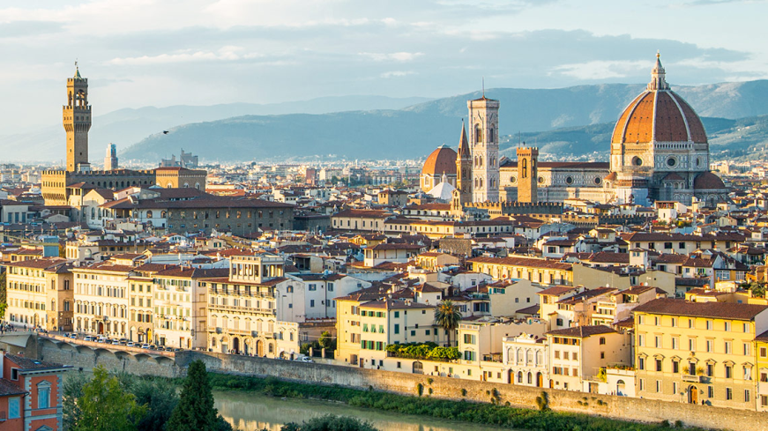
Happy schools: positive education for well- being and life- skills development Școala fericită - educație pozitivă pentru dezvoltarea bunăstării psihice și a abilităților de viață ale elevilor- Florența, Italia (24.02.2020- 29.02.2020)
Prof. COZMA ELISABETA TEOFILIA

Slide 2
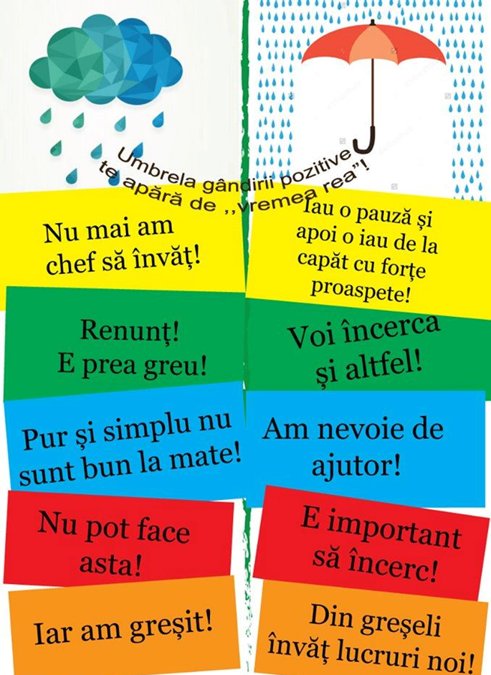
În perioada 24.02.2020 - 29.02.2020 am participat împreună cu trei colege la Mobilitatea ERASMUS+ din Italia, Florența cu tema:
Școala fericită - educație pozitivă pentru dezvoltarea bunăstării psihice și a abilităților de viață ale elevilor-
Întreaga săptămână s-a desfășurat sub două devize: HAPPY SCHOOLS și CULTURĂ! De luni până sâmbătă, între orele 9-14 participam la cursuri, iar de la ora 14 aveam parte de ore întregi de istorie, cultură și civilizație florentină. Am fost 10 cursanți: 4 din România, 2 din Spania, 2 din Franța, unul din Germania și unul din Grecia. Formatoarea ne-a oferit o introducere atât în fundamentele psihologiei pozitive, prezentând cele mai relevante teorii și referințe internaționale, cât și în teoriile și tehnicile educației pozitive.

Slide 3
Am învățat că Educația pozitivă își propune să promoveze bunăstarea și fericirea în clasă și nu numai, oferind tinerilor cunoștințe și abilități de viață pentru a se realiza în viața lor prezentă și viitoare. Psihologia pozitivă este studiul științific al funcționării înfloritoare și optime a omului și se concentrează pe atuurile și virtuțile care permit indivizilor, comunităților și organizațiilor să aibă succes.
„Promovarea stării de bine în școală” este o temă care stârnește tot mai mult interes în spațiul public, îndeosebi între cei interesați de promovarea unui act educațional de calitate, un învățământ care pune în prim plan oamenii și relațiile dintre dânșii, dar și utilizarea unor resurse bogate în conținut interactiv, punând accent în mod evident pe comunicare, creativitate și flexibilitate în gândire.

Slide 4
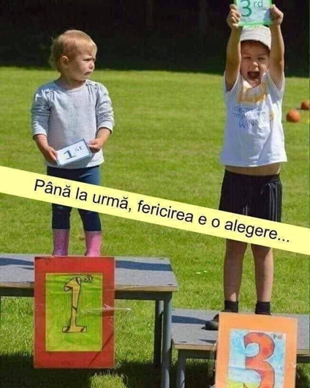
Educația pozitivă este mai mult o filozofie decât o metodă. Este un mod complet diferit de abordare a relației cu copiii, care permite educatorilor și părinților să mențină o legătură apropiată cu aceștia de-a lungul anilor, educându-i în acelați timp pentru a deveni adulți responsabili și oameni buni.
Metodele de educație tradiționale, de regulă transformă adulții și copiii în adversari, aflați într-o luptă continuă de putere și dominație. Acest lucru duce în mod natural la rupturi între profesori și elevi, între membrii familiei și la nemulțumiri. Din fericire, se poate și altfel!
OBICEIURI PENTRU FERICIREA TA
Descoperă magia din tine!
Călătorește! (cu gândul, virtual șă ne adaptăm cerințelor de moment/ carantină)
Învață ceva nou!
Joacă-te și activează-ți fericirea!
Încearcă meditația!
Fii recunoscător!
Citește și îmbunătățește-ți viața!
Optează pentru un stil de viață sănătos!

Slide 5
Metodele de educație pozitivă promovează o relație afectuoasă între adulți (părinți și profesori) și copii, așa cum e și normal, de altfel, care este în avantajul ambelor părți în călătoria către vârsta adultă.
Într-o relație apropiată apare și cooperarea mult mai ușor, iar odată cu aceasta, se dezvoltă mai multe sentimente de bucurie și pace în familie și la școală.

Slide 6
APLICAȚIE
În ciclul primar, recomand JOCUL DIDACTIC ca principală metodă abordare a educației pozitive.
Propun un joc arhicunoscut între copii, pe care l-am adaptat condițiilor actuale (de predare online) dar și temei pe care am recapitulat-o la Limba și literatura română clasa a IV-a: Subiectul și predicatul.
Fazan (în familie/cu prietenii) cu subiecte și predicate
Utilitatea jocului:
• consolidarea cunoștințelor despre părțile principale de propoziție;
• consolidarea cunoștințelor despre acordul dintre subiect și predicat.
Regulile jocului:
Jocul Fazan cu subiecte și predicate are aceleași reguli de bază ale cunoscutului joc Fazan, doar că acum se urmărește alcătuirea de propoziții simple cu subiect. Predicatul trebuie să înceapă cu ultimele două litere ale subiectului.
Acest joc educativ are în plus faptul că atunci când un jucator spune un cuvânt, trebuie să-l și analizeze, precizând ce parte de propoziție este și prin ce parte de vorbire este exprimat.
O altă regulă a jocului este ca propozițiile formate trebuie să fie logice, să aibă sens.
Exemplu: Soarele lenevește. Teodor organizează.

Slide 7
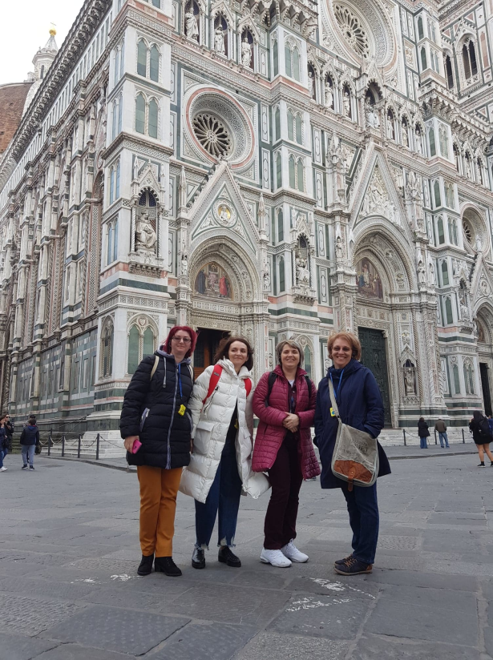
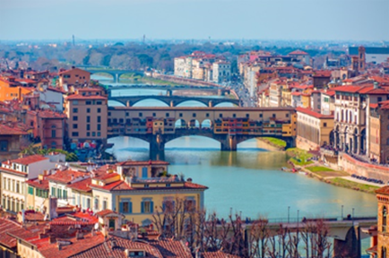
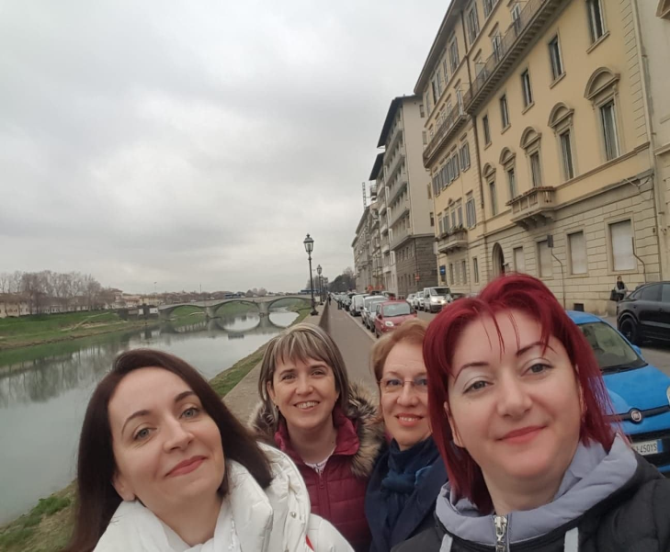
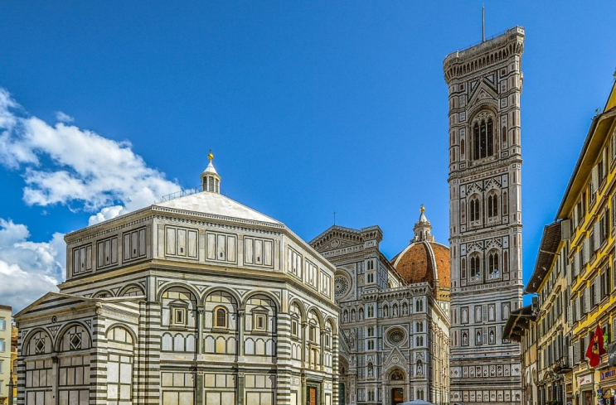
Despre frumusețea Florenței ...
Florența este un adevărat muzeu în aer liber. Practic, pe orice străduță ai lua-o este imposibil să nu vezi vreo operă de artă din perioada Renașterii. Statui celebre, poduri vechi de secole, biserici impresionante, muzee cu lucrările celor mai de seamă pictori sau sculptori ai Italiei, străduțe pline de viață, palate cu grădini superbe – toate acestea fac din Florența una dintre cele mai mari atracții ale Italiei. Ponte Vecchio, “David” al lui Michelangelo, magnificul Dom, Catedrala Santa Maria del Fiore, Galeria și Palatul Uffizi – doar câteva din cele mai importante obiective turistice în Florența.

Slide 8
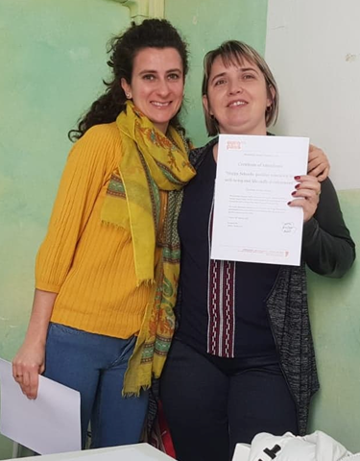
VĂ MULȚUMESC!

